Slide 1
GIÁO DỤC TÀI CHÍNH
TIẾT 2
NHU CẦU - MONG MUỐN
RA QUYẾT ĐỊNH CHI TIÊU
TIẾT KIỆM

Slide 2
I. PHÂN BIỆT NHU CẦU VÀ MONG MUỐN
Nhu cầu là những gì cơ bản cần thiết nhất để chúng ta có thể tồn tại, sinh sống và phát triển. Nhu cầu chính là cái ta CẦN trong cuộc sống.

Slide 3
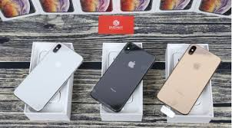
I. PHÂN BIỆT NHU CẦU VÀ MONG MUỐN
Mong muốn là những gì làm cho cuộc sống của chúng ta thêm vui và thú vị hơn, là cái ta THÍCH.

Slide 4
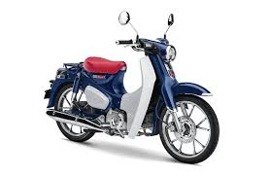
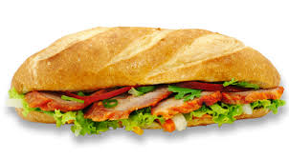
I. PHÂN BIỆT NHU CẦU VÀ MONG MUỐN

Slide 5
I. PHÂN BIỆT NHU CẦU VÀ MONG MUỐN
Giữa nhu cầu và mong muốn là một ranh giới rất mỏng manh, vì thế có những lúc chúng ta khó phân biệt và dễ lầm tưởng khi ra quyết định chi tiêu.

Slide 6
II. CÁC BƯỚC RA QUYẾT ĐỊNH CHI TIÊU
XÁC ĐỊNH ĐƯỢC
CÂN NHẮC
RA QUYẾT ĐỊNH
Khoản nào là nhu cầu, khoản nào là mong muốn
Cân nhắc xem mua sắm cái gì thuộc về nhu cầu thiết yếu
Quyết định chi tiêu một cách hợp lý

Slide 7
NHU CẦU VÀ MONG MUỐN

Slide 8
TÌNH HUỐNG

